Slide 1
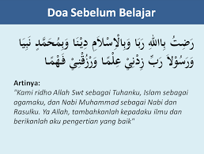

Slide 2
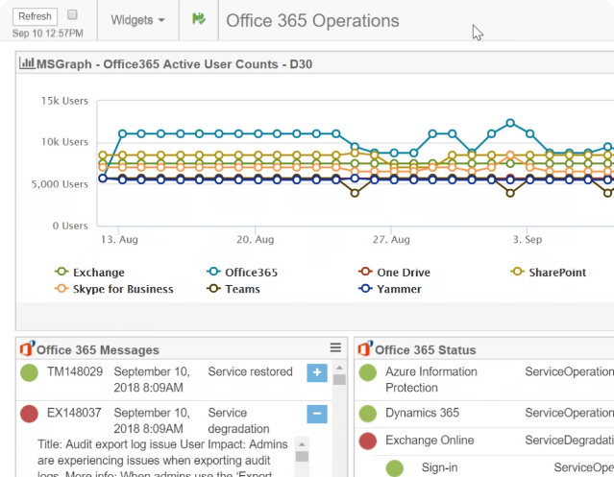
Pemantauan & Pengendalian Dalam Manajemen
Pemantauan dan pengendalian adalah dua aspek penting dalam manajemen yang saling terkait. Pemantauan memungkinkan manajer untuk mengawasi kemajuan dan mengidentifikasi area yang membutuhkan perbaikan, sementara pengendalian memastikan bahwa tujuan organisasi tercapai secara efektif.

Slide 3
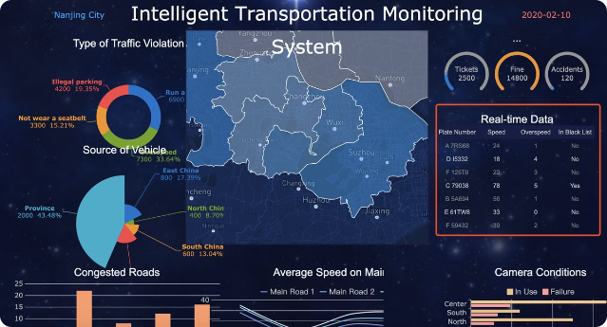
Pemantauan dalam Manajemen
Tujuan Pemantauan
Memastikan kinerja sesuai dengan rencana dan tujuan organisasi.
Area yang Dipantau
Keuangan, produksi, SDM, pemasaran, dan lain-lain.
Manfaat Pemantauan
Mengidentifikasi permasalahan dini, mengoptimalkan sumber daya, dan meningkatkan akuntabilitas.

Slide 4
Tujuan Pemantauan
1
Mengukur Kinerja
Membandingkan hasil aktual dengan target yang ditetapkan.
2
Identifikasi Masalah
Mendeteksi penyimpangan atau permasalahan sedini mungkin.
3
Pengambilan Keputusan
Memberikan informasi yang akurat untuk pengambilan keputusan manajemen.

Slide 5
Metode Pemantauan
Pemantauan Langsung
Pemantauan Tidak Langsung
Teknologi Pemantauan
Pengamatan dan inspeksi langsung oleh manajer di lapangan.
Pengumpulan data, laporan, dan indikator kinerja dari berbagai sumber.
Alat-alat digital, seperti sistem informasi manajemen dan dashboards.

Slide 6
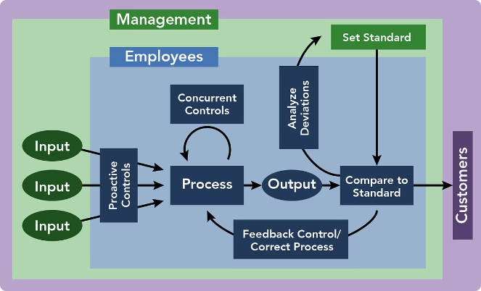
Pengendalian dalam Manajemen
Perencanaan
Menetapkan tujuan, sasaran, dan strategi.
Pengorganisasian
Mengalokasikan sumber daya dan tanggung jawab.
Pengarahan
Memotivasi dan mempengaruhi karyawan.
Pengendalian
Memantau dan mengevaluasi hasil.

Slide 7
Tujuan Pengendalian
1
Mencegah Penyimpangan
Mengantisipasi dan meminimalkan kesalahan atau penyimpangan.
2
Perbaikan Kinerja
Meningkatkan efisiensi, efektivitas, dan produktivitas.
3
Pencapaian Tujuan
Memastikan target dan tujuan organisasi tercapai.
4
Pengambilan Keputusan
Menyediakan informasi untuk pengambilan keputusan manajemen.

Slide 8
Teknik Pengendalian
Anggaran
Standar Kinerja
Pelaporan & Analisis
Penetapan target keuangan untuk pengeluaran dan pendapatan.
Penetapan kriteria kinerja yang digunakan sebagai acuan.
Pengumpulan, pelaporan, dan analisis data kinerja.

Slide 9
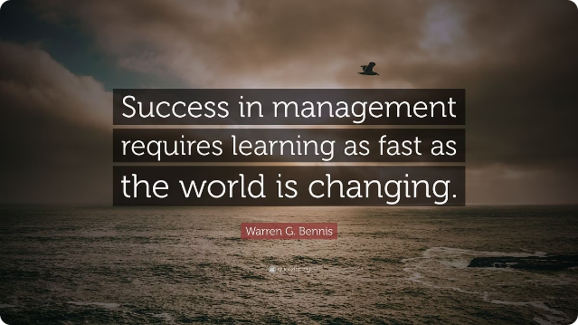
Kesimpulan & Wisdom Quotes Terkait
Kesimpulan
Pemantauan dan pengendalian manajemen adalah proses penting yang memastikan pencapaian tujuan organisasi secara efektif.
Wisdom Quote
"Measure what is measurable, and make measurable what is not so." - Galileo Galilei

Slide 10
REFERENSI
1. Robbins, Stephen P dan Coulter, Mary (2012), Management, edisi 10, buku 1, Jakarta : Penerbit Erlangga 2. Robbins, Stephen P dan Coulter, Mary (2012), Management, edisi 10, buku 2, Jakarta : Penerbit Erlangga 3. Gibson, Ivancevich, Donelly, (2013), Organizations, , Jakarta : Penerbit Salemba Empat. 4. Handoko, T. Hani., 2010, Pengantar Manajemen, edisi 2, Yogyakarta : BPFE.

Slide 11
